Slide 1
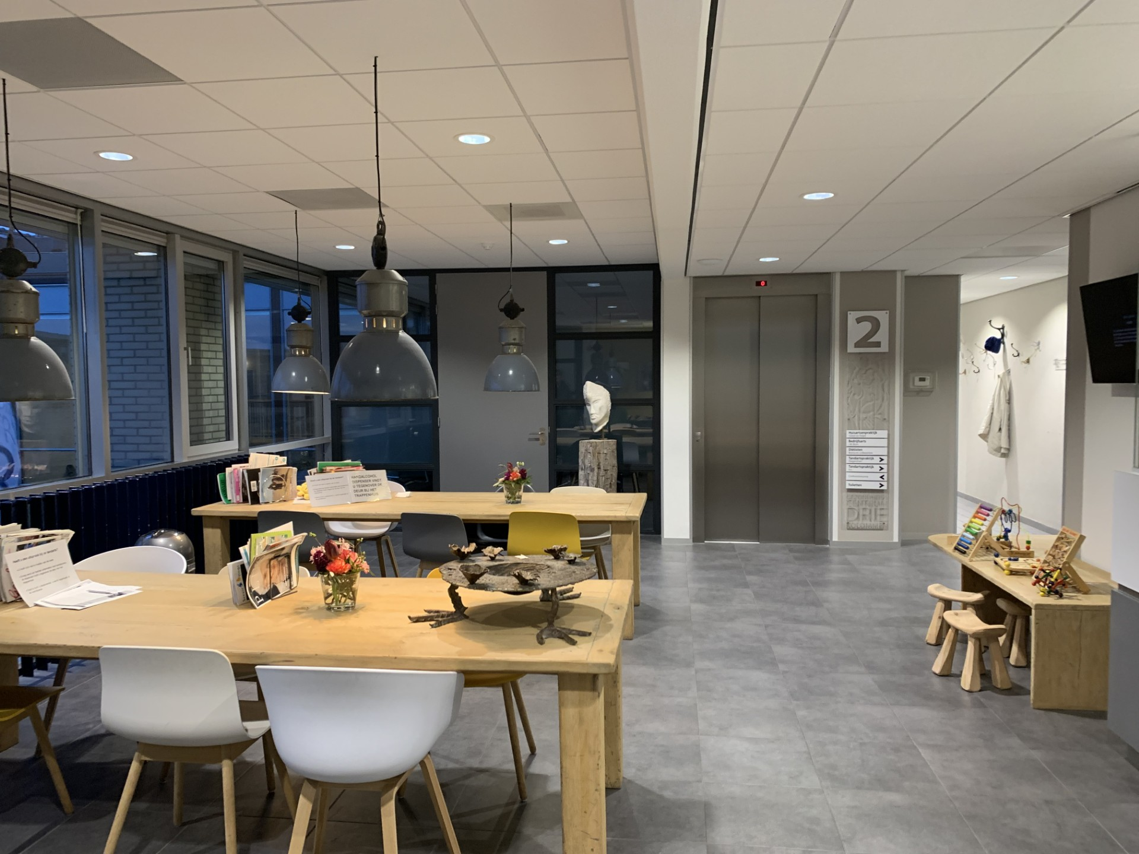
Huisartsenpraktijk Göbel en Feijen, Aalsmeer

